Slide 1
Обеспечение работы информационных систем органов власти в отечественной операционной среде.
Семенихин Александр
Директор по корпоративным продажам РедСис Сибирь

Slide 2
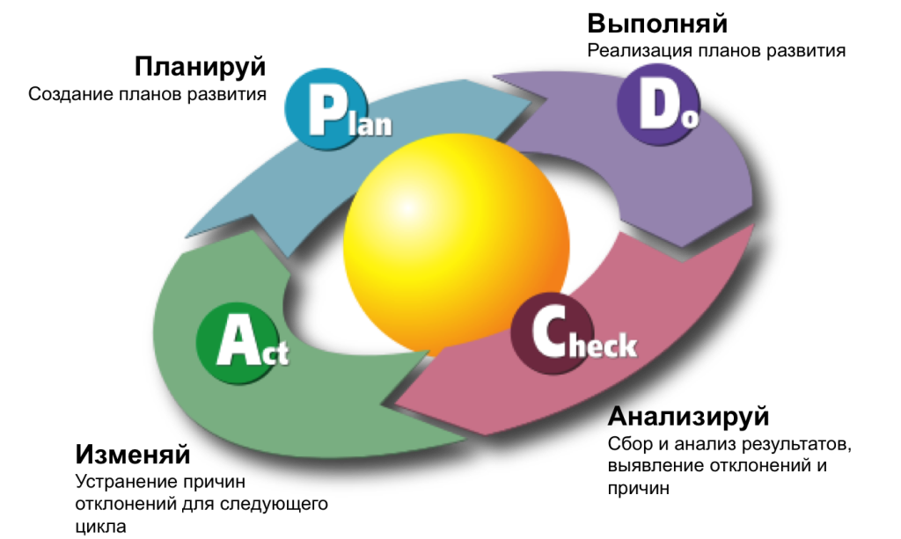
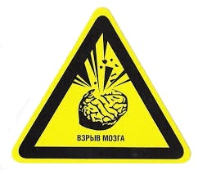
Цикл
Цикл Шухарта-Деминга определяет наше поведение в проектно-управляемом мире
Возможности свободного распространения информации приводят к лавинам данных, как следствие любого действия
Если неправильно собрать и проанализировать данные, то результат будет некачественным или плачевным

Slide 3
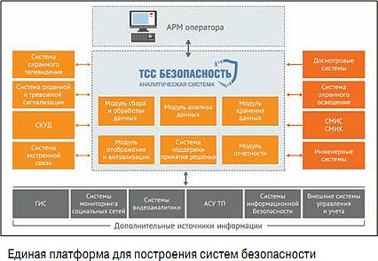
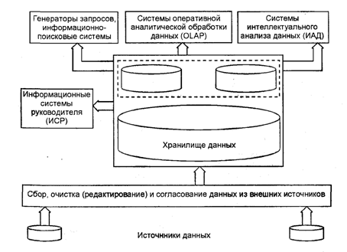
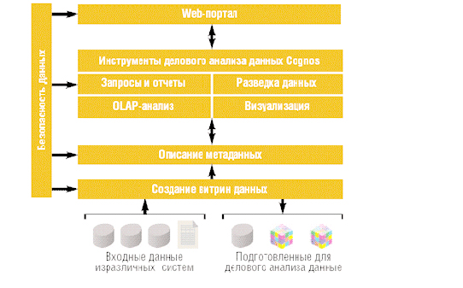
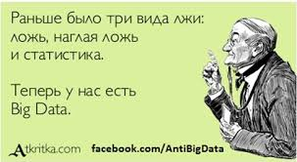
Аналитика
Мы не можем создавать системы (проекты), сложность анализа данных в которых превышает наши способности. Нам необходимы доступные системы анализа данных и мы знаем как они устроены.
Это первые три спонтанно выбранные схемы из из картинок в поисковой системе по запросу Business Intelligent.
Они относятся к разным отраслям и продуктам, но демонстрируют одно и то же.
Достигнуто массовое понимание общей схемы и функционала систем анализа данных.
Терминология получила широкое распространение: ETL, Data Warehouse, BigData, Business Intelligent или просто БиАй и т. д.
Аналитика становится массовым, обыденным процессом, не дорогим инструментом.
Это привело к…

Slide 4
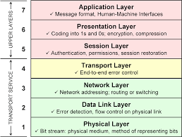
Туман
Терминология IoT | Терминология BI
SaaS, DaaS: сервисы | Аналитика
Cloud: облако | Хранение, «озеро данных»
Fog: туман | Очистка и унификация данных
Internet of Things | Источники
Универсальная модель, единое уравнение.
Вызывает доверие из-за авторитетности источника.
Утверждает первичность программного обеспечения.
Бесконечно горизонтально расширяемая среда.
Требование к аппаратной среде сводится к трём параметрам: хранить, считать, передавать.
Требование к программному обеспечению: переносимость, дробимость, однородность.

Slide 5
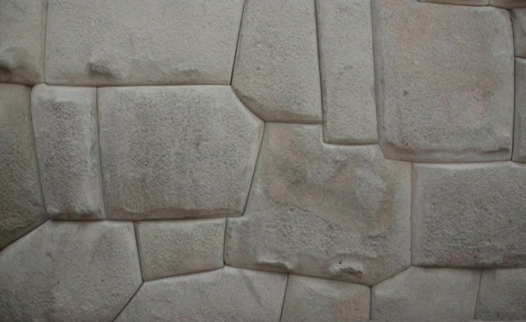
Гиперконвергентность
Если рассматривать руководителя ИТ подразделения как функционального заказчика, то для него аппаратная часть должна исполнять с определённым уровнем надёжности 3 действия:
создавать информацию;
получать и передавать информацию;
хранить информацию.
Разнообразие форм,
единство характеристик и единая цель
…
Единица оборудования важна настолько, насколько требуемых ресурсов она вносит в общее дело.
Мы не можем выделить отдельную роль единице оборудования и даже группе. Можно только попросить необходимое количество ресурсов с определёнными характеристиками.
Не можем позволить какой-то задаче оперировать единицей оборудования и , тем более, её физическими характеристиками. Пусть просто расскажет какие ресурсы ей необходимы для функционирования.
Ничего нового: принципы построения хорошо известны из опыта создания СХД. Кода-то RAID-5 казался вершиной мысли, виртуальные массивы – сложной и неоправданно дорогой структурой.
Ничего нового и в разделение ресурсов: с QoS сетевые администраторы хорошо знакомы.
Такое своийство систем называется Гиперконвергентность.

Slide 6
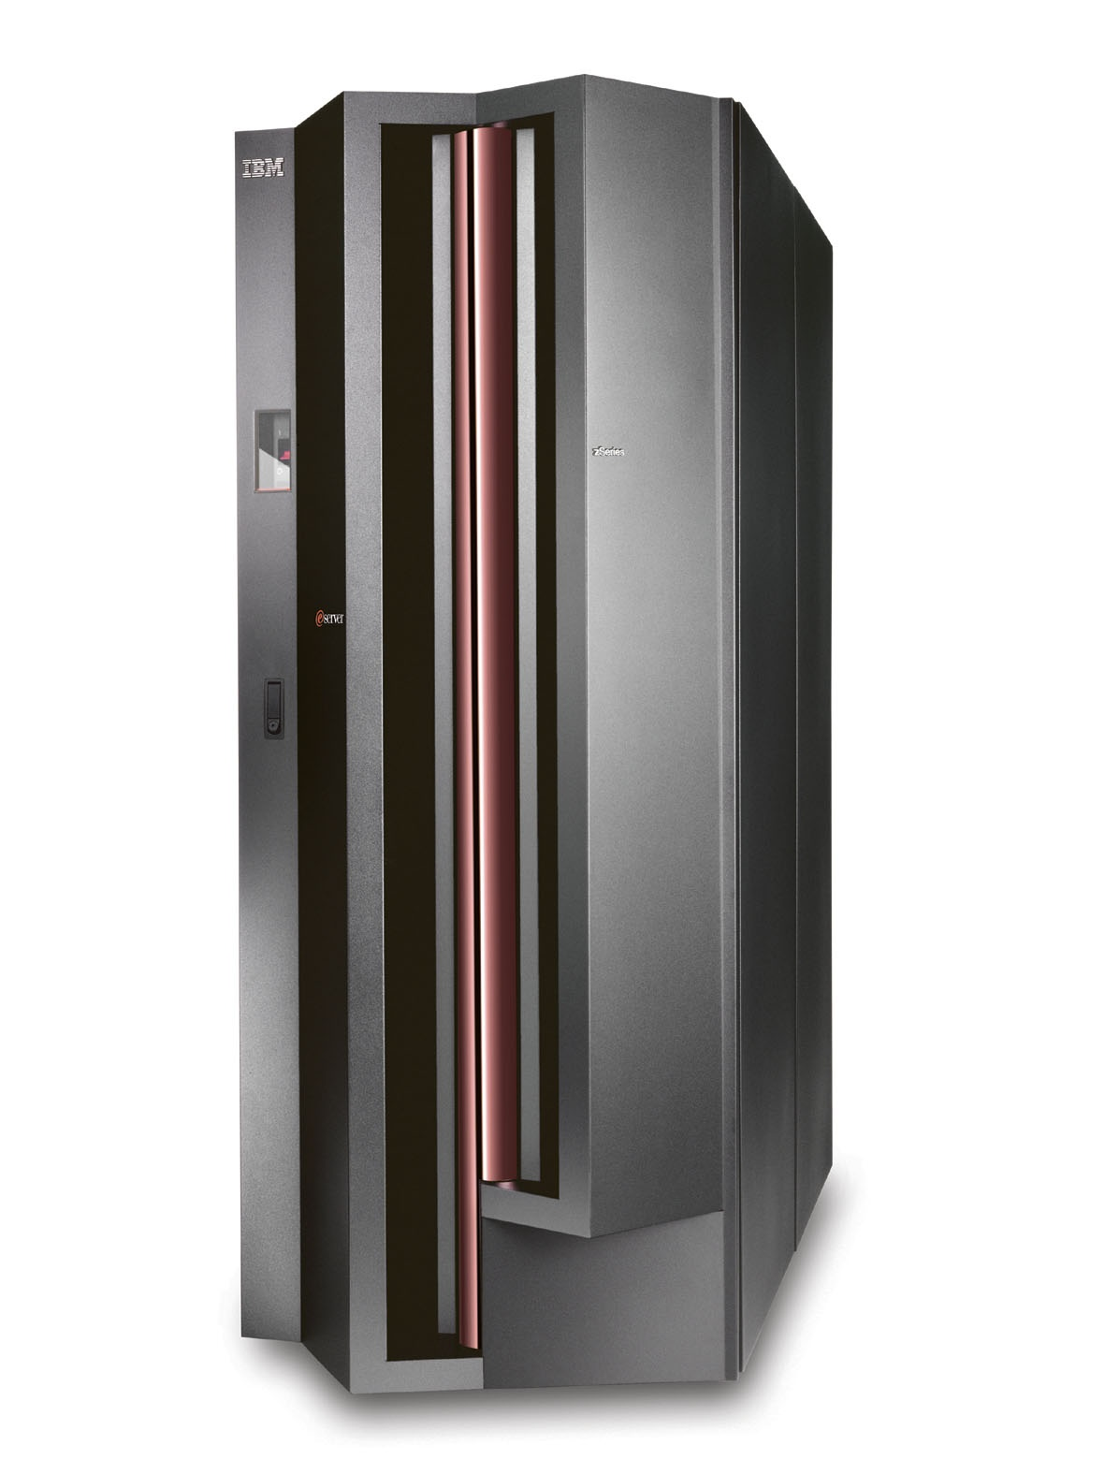
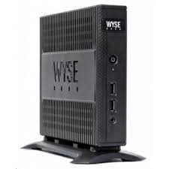
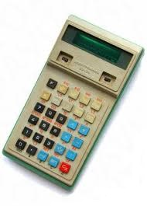
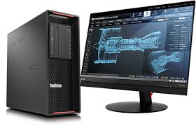
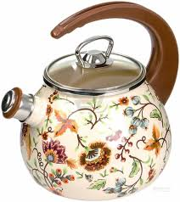
Микросервисы
Tetris (Тетрис)
(Один Эс)
BI (БиАй)
BI (БиАй)
(His Office)
BI (БиАй)
Data Base (база данных)
Какое ПО?
ПО работает не только инклюзивно относительно HW, но и эксклюзивно.
Масштабирование любым путём не позволяет рассматривать «что там внутри» «железа».
Отдельные части, «подпрограммы», могут работать на разных и сильно удалённых агрегациях оборудования. Это «микросервисы».
Как обеспечить соответствие таким требования?
Переносимый транслируемый код. Java уже устарела. Ждём новостей.
Переносимый компилируемый (открытый) код. Предпочтительнее с точки зрения контроля качества и безопасности.
Разработка сообществом не объединённым в некоторую административную группу.
Дробление кода на отдельные микросервисы, способные работать где угодно.
Открытые стандарты во всём. От технологий организации труда до технологий производства ПО.
Так работать должна позволять ОС (операционная система).
Похоже ли это на Windows? Нет! …На Linux? Скорее ДА.
LOOK (СМОТРИТЕ) - ЭТО И ЕСТЬ ИМПОРТОЗАМЕЩЕНИЕ!

Slide 7
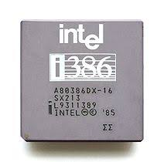
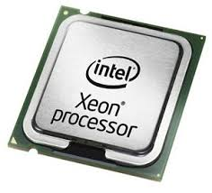
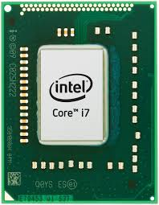
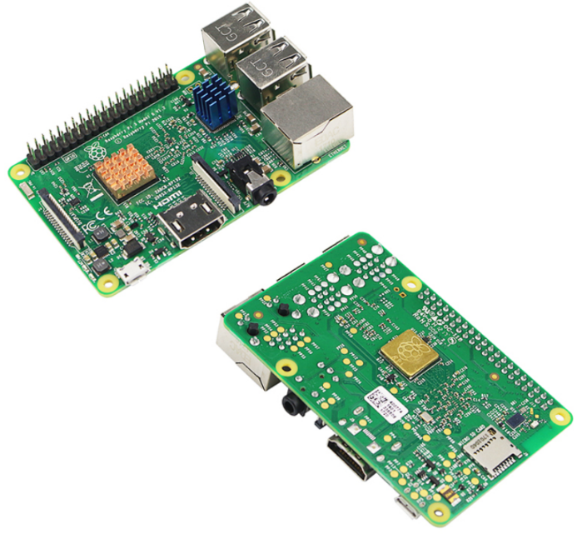
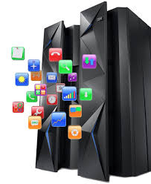
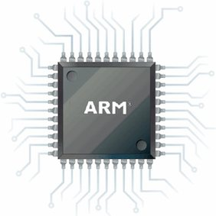
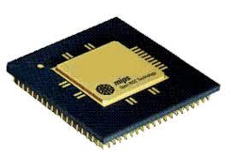
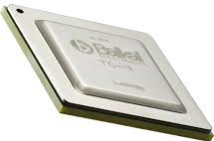
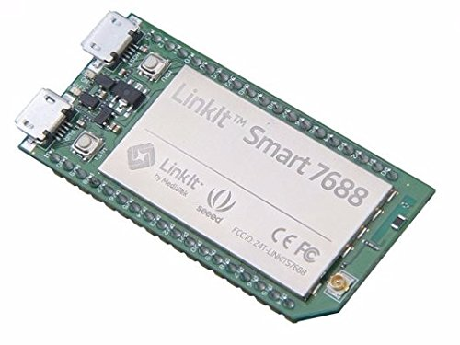
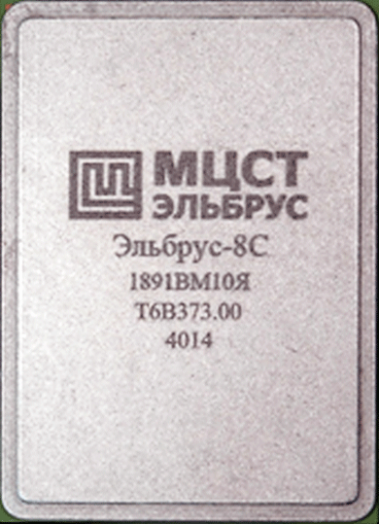
ОС
См. также:

Slide 8
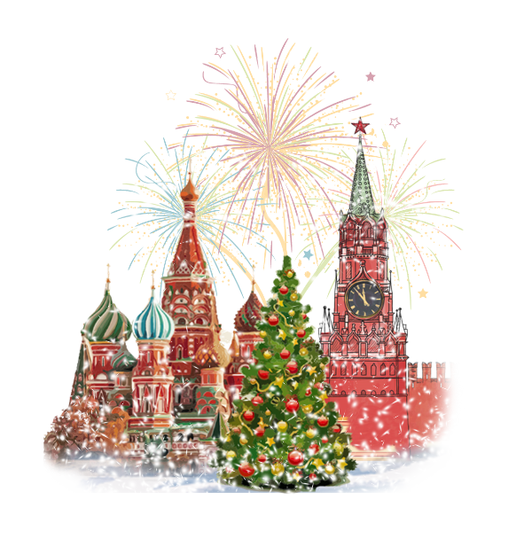
Напоминание
Проект реализован в 2017 году.
С НОВЫМ, 2018, ГОДОМ!

Slide 9
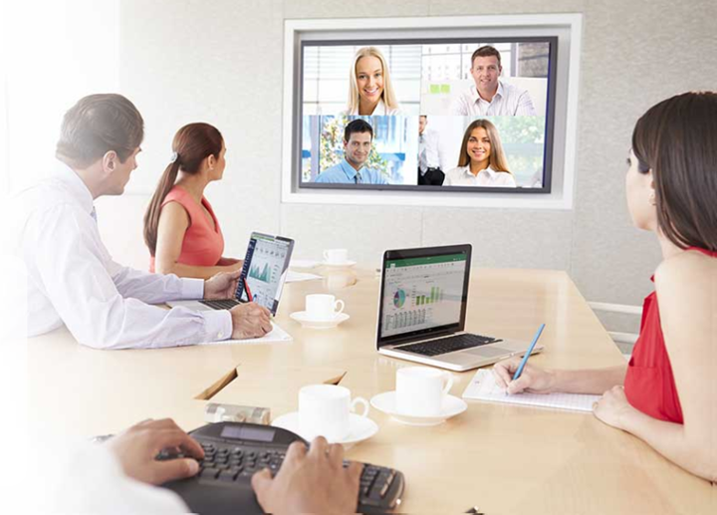
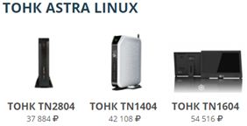
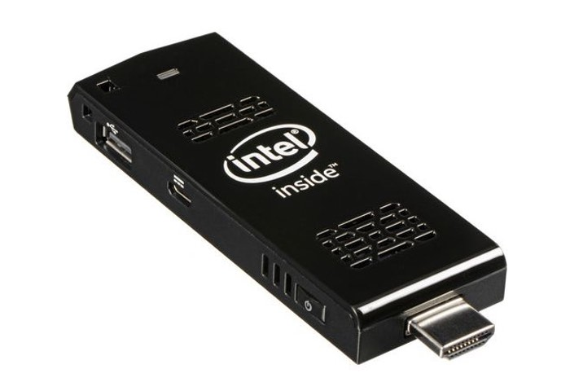
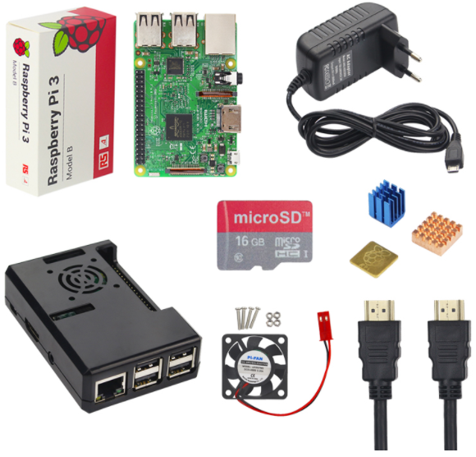
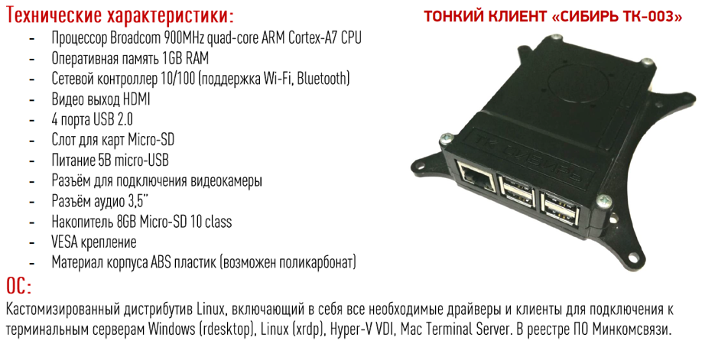
Клиенты
Как быть с пользователями?! Столько проблем:
Для нашего железа необходимо 6-7-8-9-10 различных сборок Linux!
Даже если мы установим все эти сборки, то где найти администраторов для поддержки?!
Пользователи привыкли к интерфейсам и функционалу одной-двух версий Windows, а тут такой зоопарк!
Ограниченные бюджеты, которые можно потратить на перенос и модификацию ГИС мы потратим на замену железа для пользователей и они из-под Linux будут работать с системами под Windows и совсем запутаются!
Всё зло – от женщин железа!
Нет железа – нет проблем!
Товарищи, каждому по Клиенту!
НО КАК???
Использовать клиента spice (VDI для Linux) на толстом клиенте Windows: https://www.spice-space.org/download.html.
Использование ультрадешёвых «альтернативных» вычислительных платформ в качестве тонких и/или 0(Ноль) spice-клиентов.
Использование x86-платформ, на которые можно установить Linux, как толстых spice-клиентов и как тонких spice-клиентов в зависимости от производительности.
См. также:

Slide 10
Спасибо за внимание!

